Slide 1





The West and the Rest? Coloniality and the Arts
Transdisciplinary lecture series, 2025
Деколонізація
Мистецтво
Курс проходить в рамках угоди про співпрацю між
ХДАК та Люцернським університетом культури і мистецтв
Трансдисциплінарність
Культурне розмаїття
Організатори:
Wolfgang Brückle, Mònica Gaspar, Silvia Henke
HSLU Design, Film & Art, Lucerne

Slide 2



Вступ до курсу
Трансдисциплінарна лекційна серія, що об'єднує представників різних дисциплін для створення діалогу між мистецтвом, політикою, наукою та суспільством.
Постколоніальність та деколонізація — дослідження умов та проявів у сучасному світі
Захід та Інші — аналіз того, як "ми" (Захід) дивимося на решту світу
"Якplural є це 'ми' з самого початку?"
Роль мистецтва — дослідження значення мистецтва, дизайну та кіно в дискурсі та практиках деколонізації
Історичний контекст — вивчення зв'язків Швейцарії з європейським колоніалізмом

Slide 3





Основні теми та цілі курсу
Публічний простір
Музеї та архіви
Виклики для громадських просторів у контексті деколонізації
Перегляд музейних практик та архівних знань
Створення діалогу між мистецтвом, політикою, наукою та суспільством
Дослідження зв'язків Швейцарії з європейським колоніалізмом (минулого та сьогодення)
Дизайн та мистецтво
Освіта та цінності
Роль художніх практик у процесах деколонізації
Перетворення університетів як освітніх та ціннісних систем
Вивчення різних перспектив на деколонізацію від швейцарських та міжнародних спікерів
Структура курсу
Вступні сесії • Дні самостійного навчання • Пленарні засідання • Лекції запрошених експертів

Slide 4
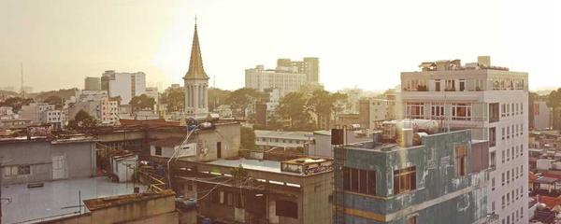







Огляд розкладу курсу
24.09.2025
01.10.2025
Вступна сесія
День самостійного навчання
Представлення організаторів та вступ до навчальних матеріалів
Індивідуальна підготовка та читання матеріалів
15.10.2025
22.10.2025
Колоніальні зв'язки Швейцарії
Реімаджинація освіти
Ключові події
Nikita Dhawan, Mayar El Bakry, Phila Bergmann
Karl Johannes Rechsteiner, Marilyn Umurungi
03.12.2025
Токсичні території, зцілюючі середовища
10.12.2025
Carte Blanche та підсумкова дискусія
19.11.2025
Пленарне засідання та підготовка журналу
29.10.2025
05.11.2025
Деконструкція колоніальності через мистецтво
Деколонізація архівів
Vendela Grundell Gachoud, Mo Diener
Сесія "Carte Blanche" обирається студентами
Renzo Martens, Siri Peyer

Slide 5
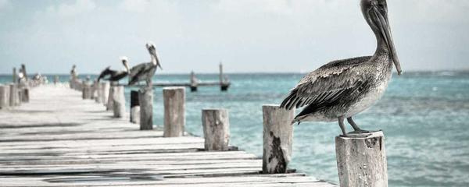










Ключові спікери та теми
15.10.2025
Колоніальні зв'язки Швейцарії
Karl Johannes Rechsteiner (історик шоколаду), Marilyn Umurungi (дослідниця мистецтва)
22.10.2025
Реімаджинація освіти з плюралістичної перспективи
Nikita Dhawan (політолог), Mayar El Bakry (дослідниця дизайну), Phila Bergmann (лекторка)
Міжнародна експертиза
29.10.2025
Історики
Художники
Політологи
Деконструкція колоніальності через мистецтво
Дизайнери
Куратори
Дослідники
Renzo Martens (художник), Siri Peyer (дослідниця мистецтва)
05.11.2025
Експерти з Швейцарії, Нідерландів, Німеччини, Канади та Південної Африки
Деколонізація архівів
Vendela Grundell Gachoud (дослідниця візуальних студій), Mo Diener (художня директорка)

Slide 6










Чому цей курс важливий
Актуальність постколоніальних досліджень
Критичний аналіз історичних наслідків колоніалізму в сучасному глобалізованому світі
Розуміння сучасних проблем
Визначення зв'язків між минулим колоніальністю та сучасними соціальними, культурними та економічними викликами
Міжнародна співпраця
Цей курс є важливою частиною співпраці між Харківською державною академією дизайну і мистецтв та Люцернським університетом прикладних наук і мистецтв
Харків
Люцерн
Різноманітні перспективи
ХДАК
HSLU
Включення голосів, що історично були маргіналізовані, в мистецьку та освітню практики
Можливості для студентів
Міжнародний діалог
Навчання
Нетворкінг
Творчість
Створення простору для обміну ідеями між різними культурами, дисциплінами та країнами
Міжнародний досвід
Дослідження

